Slide 1
33 High Frequency Solutions, Gaussian Beams 323
33.1 Tangent Plane Approximations . . . . . . . . . . . . . . . . . . . . . . . . . . 323
33.2 Fermat's Principle . . . . . . . . . . . . . . . . . . . . . . . . . . . . . . . . . 324
33.2.1 Generalized Snell's Law . . . . . . . . . . . . . . . . . . . . . . . . . . 326
33.3 Gaussian Beam . . . . . . . . . . . . . . . . . . . . . . . . . . . . . . . . . . . 327
33.3.1 Derivation of the Paraxial/Parabolic Wave Equation . . . . . . . . . . 327
33.3.2 Finding a Closed Form Solution . . . . . . . . . . . . . . . . . . . . . 328
33.3.3 Other solutions . . . . . . . . . . . . . . . . . . . . . . . . . . . . . . . 330

Slide 11
34 Scattering of Electromagnetic Field 333
34.1 Rayleigh Scattering . . . . . . . . . . . . . . . . . . . . . . . . . . . . . . . . . 333
34.1.1 Scattering by a Small Spherical Particle . . . . . . . . . . . . . . . . . 335
34.1.2 Scattering Cross Section . . . . . . . . . . . . . . . . . . . . . . . . . . 337
34.1.3 Small Conductive Particle . . . . . . . . . . . . . . . . . . . . . . . . . 339
34.2 Mie Scattering . . . . . . . . . . . . . . . . . . . . . . . . . . . . . . . . . . . 339
34.2.1 Optical Theorem . . . . . . . . . . . . . . . . . . . . . . . . . . . . . . 340
34.2.2 Mie Scattering by Spherical Harmonic Expansions . . . . . . . . . . . 341
34.2.3 Separation of Variables in Spherical Coordinates . .

Slide 13
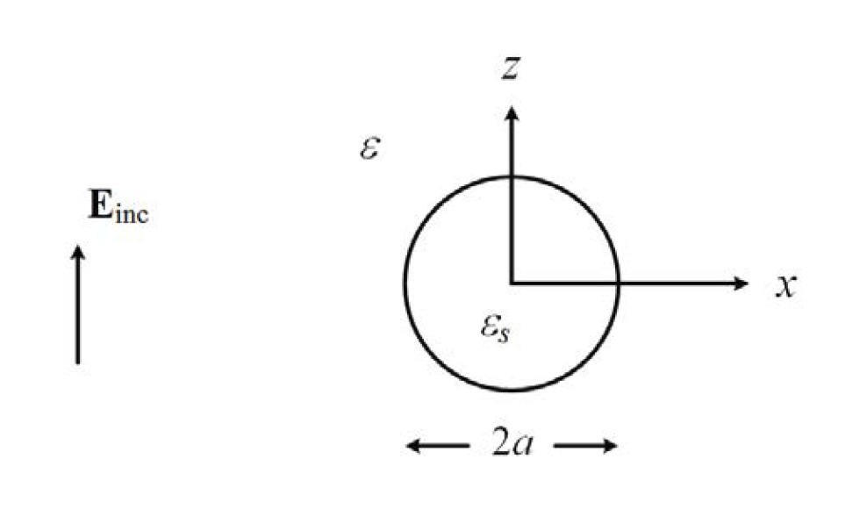

Slide 21
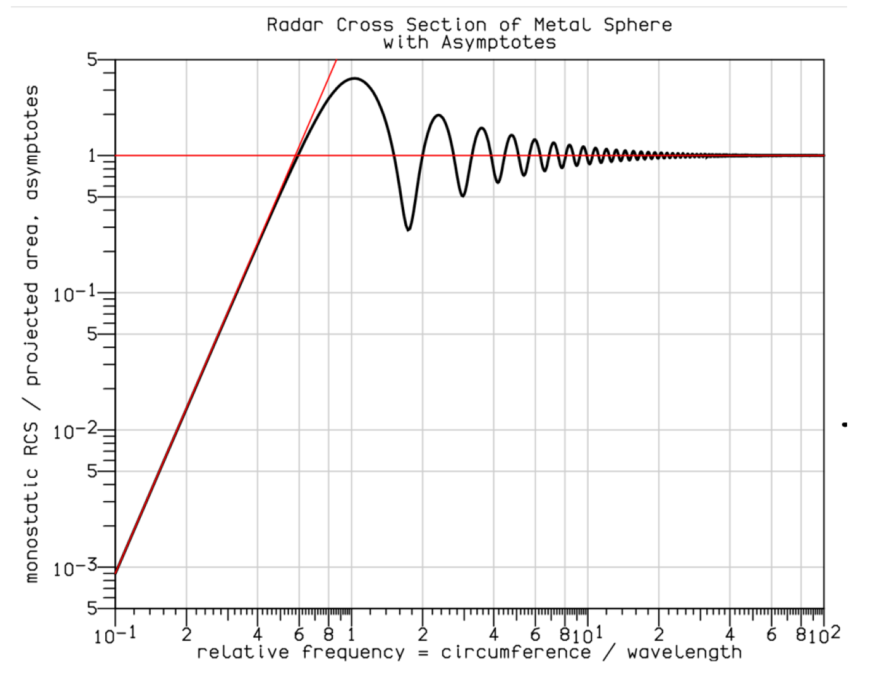

Slide 22
